Slide 1
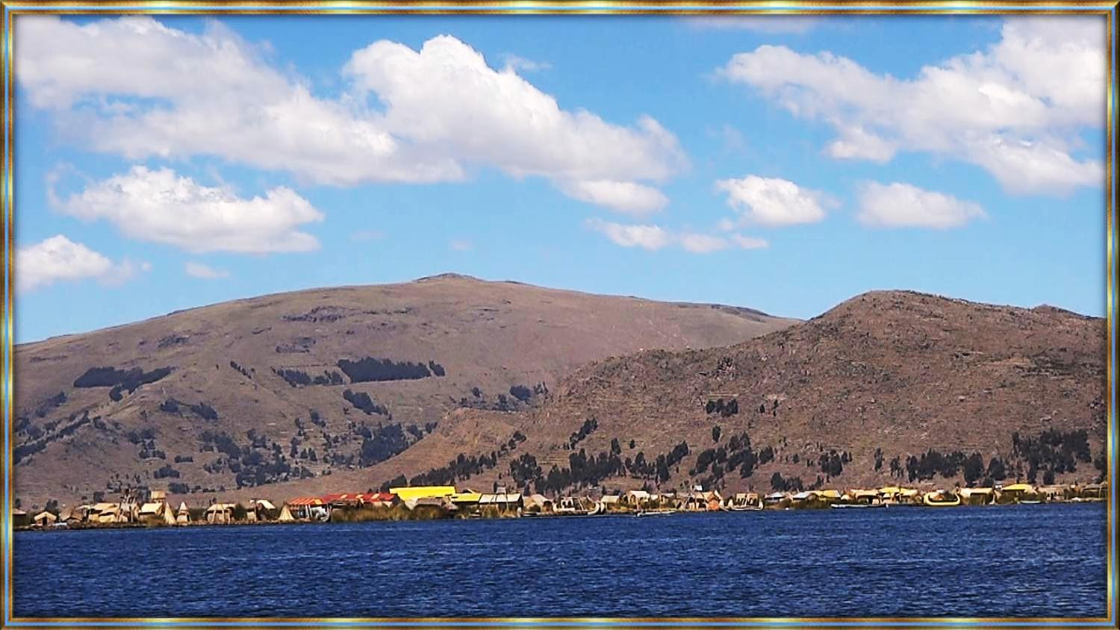




Slide 2
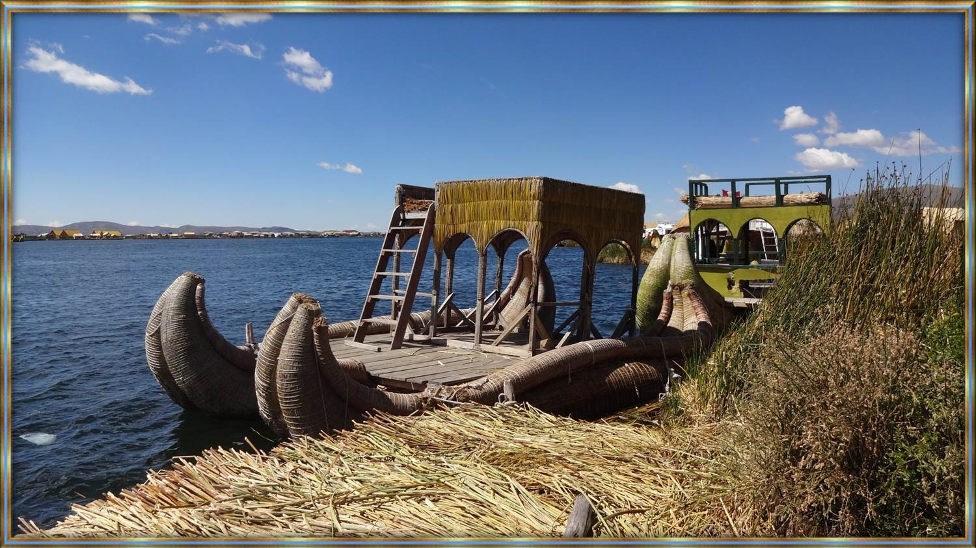
Aléjate de la gente que trata de empequeñecer tus ambiciones. La gente pequeña siempre hace eso, pero la gente realmente grande, te hace sentir que tú también puedes ser grande. Mark Twain

Slide 3
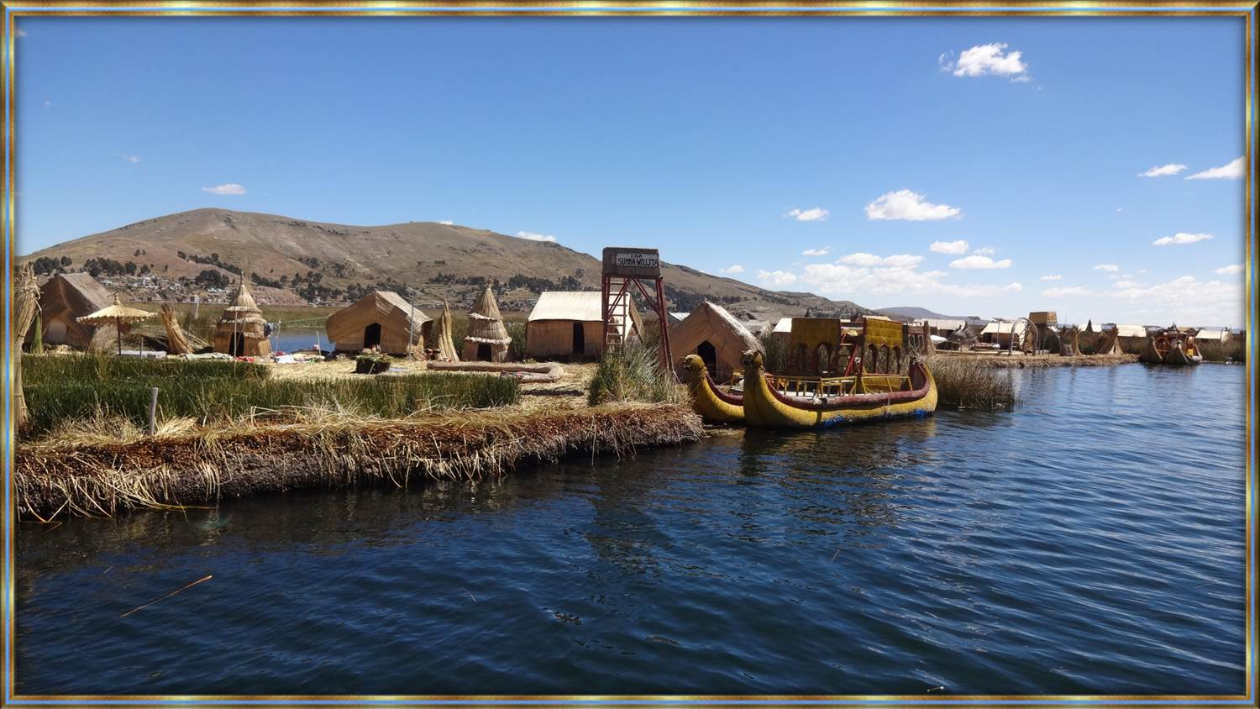
"El mejor" debe ser un concepto muy personal. Tú serás el mejor para ti, cuando sientas que estás aprovechando tu vida en toda su plenitud, intelectual y emocionalmente. Héctor Tassinari
Solía pensar que la peor cosa en la vida era terminar solo. No lo es. La peor cosa es terminar con alguien que te hace sentir solo. Robin Williams

Slide 4
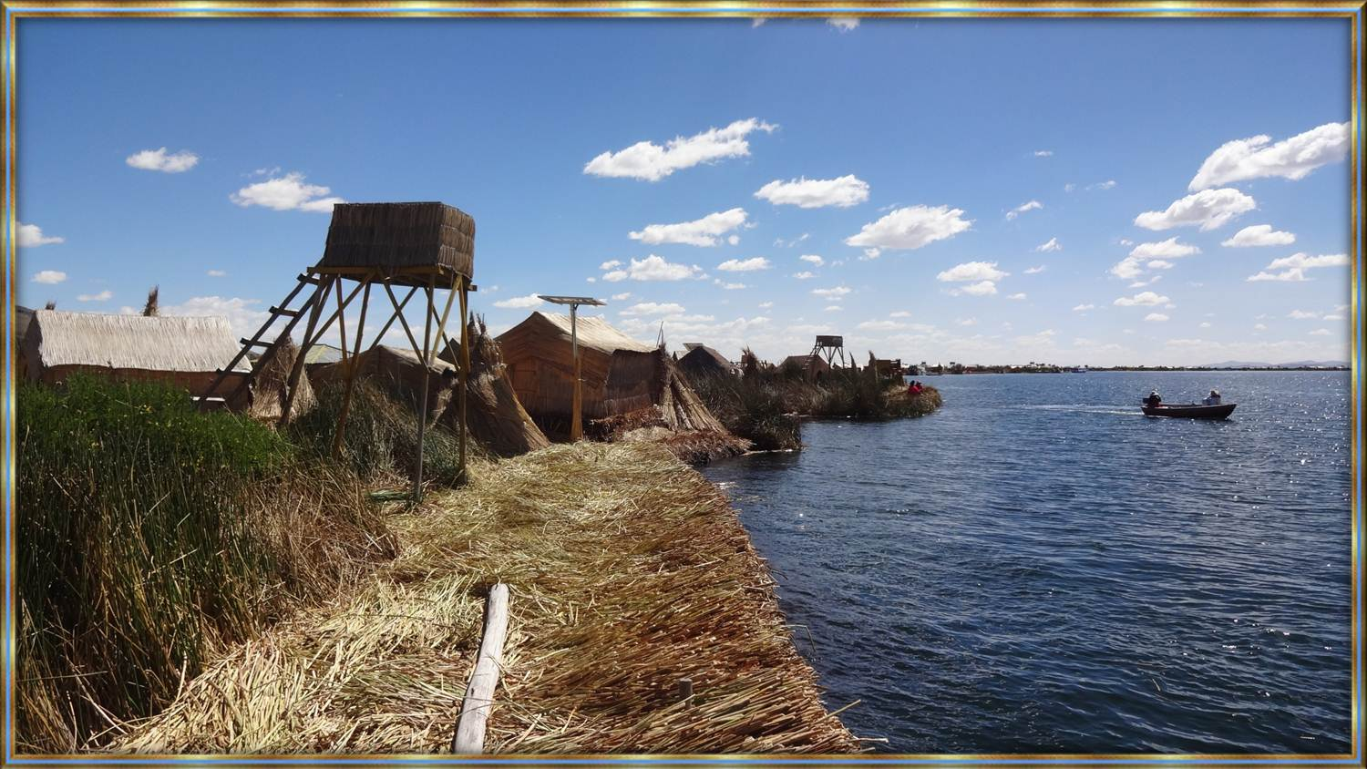
Desconfía de las cosas fáciles, el poco esfuerzo en muchas ocasiones es sinónimo de problemas, la facilidad nos puede encasillar en el peligroso y traicionero mundo del no esfuerzo... Si las cosas fueran fáciles de encontrar, entonces no valdría la pena buscarlas. (Anónimo)
Quien no sabe mostrarse cortés, va al encuentro de los castigos
de la soberbia. Fedro

Slide 5
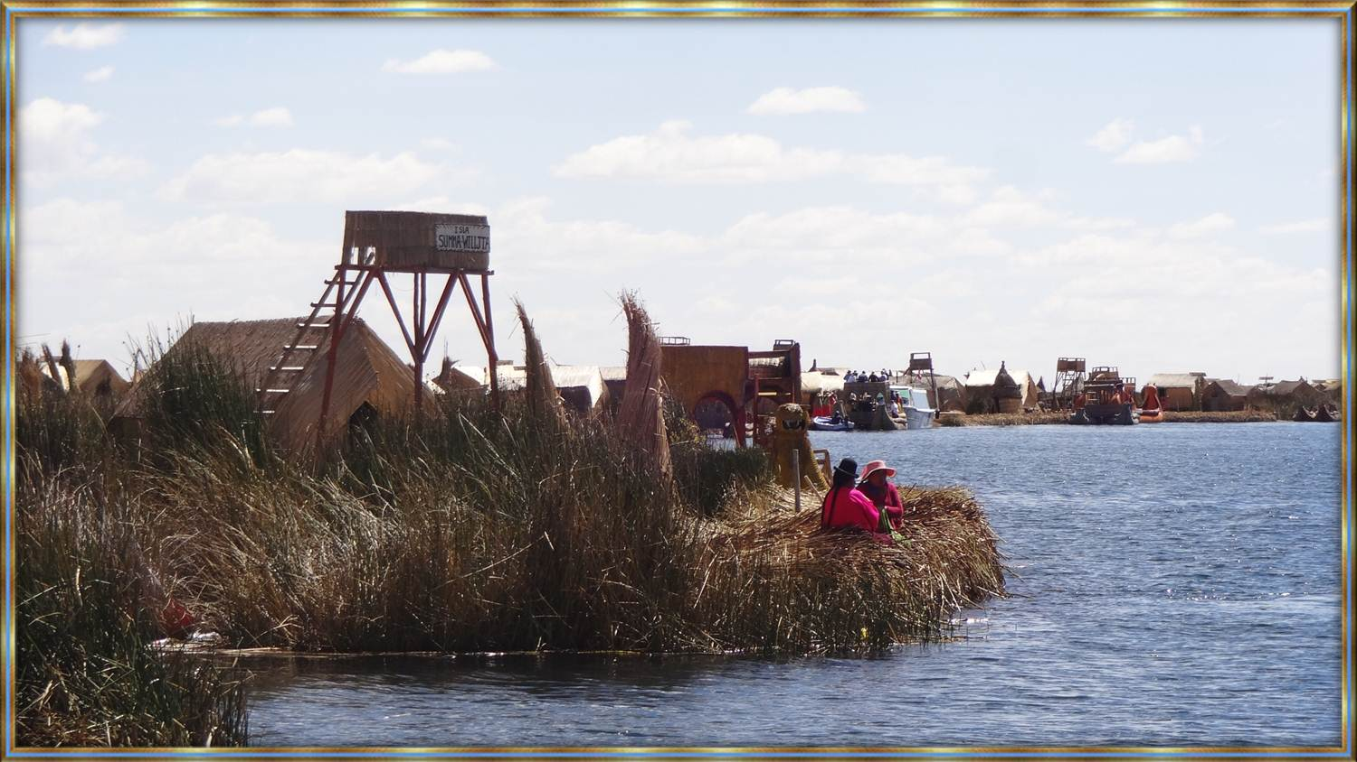
No inventes, no engañes, no robes ni bebas; pero si inventas, invéntate un mundo mejor; si engañas, engáñale a la muerte; si robas, róbate un corazón y si bebes, bébete los mejores momentos de tu vida. Película ‘Hitch’
Las arañas atrapan a las moscas y dejan huir a las avispas. Plutarco

Slide 6
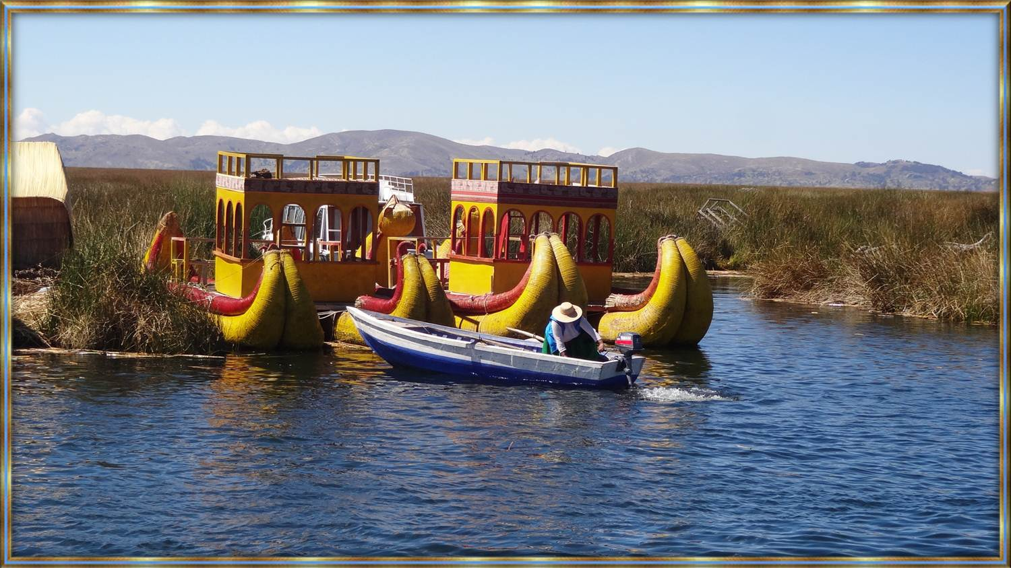
Nuestra recompensa se encuentra en el esfuerzo y no en el resultado.
Un esfuerzo total es una victoria completa. Mahatma Gandhi
Si de verdad quieres ser feliz, no caigas en la tentación de comparar este momento con otros momentos del pasado, los cuales no supiste disfrutar porque los comparabas con los momentos por venir. André Gide

Slide 7
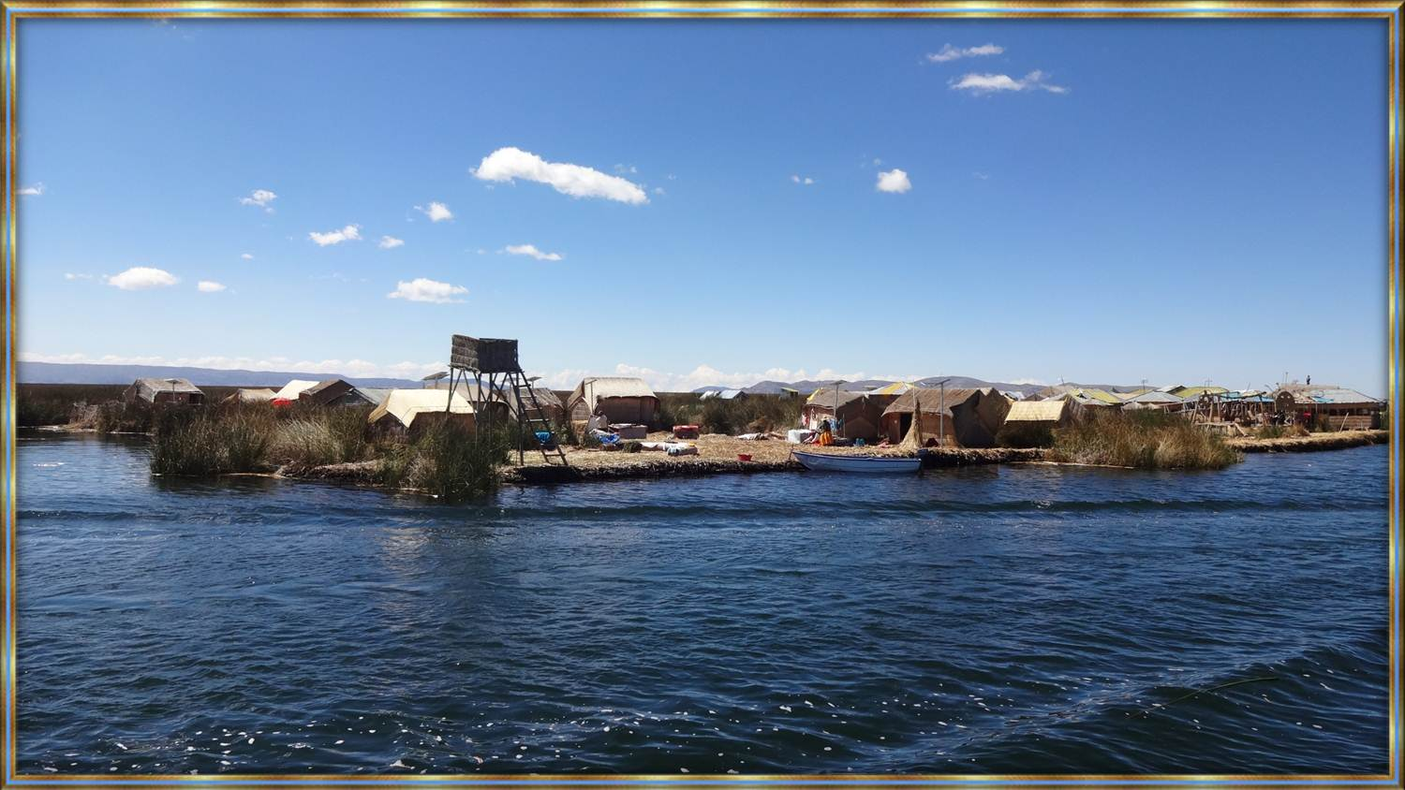
Muere lentamente quien se transforma en esclavo del hábito, repitiendo todos los días lo mismo. Muere lentamente quien no arriesga lo cierto por lo incierto para ir tras un sueño. Muere lentamente quien abandona un proyecto antes de iniciarlo. Evitemos la muerte en suaves cuotas, recordando siempre que estar vivo exige un esfuerzo mucho mayor que el simple hecho de respirar. Pablo Neruda
El secreto de la felicidad está en no esforzarse por el placer, sino en encontrar el placer en el esfuerzo. André Gide

Slide 8
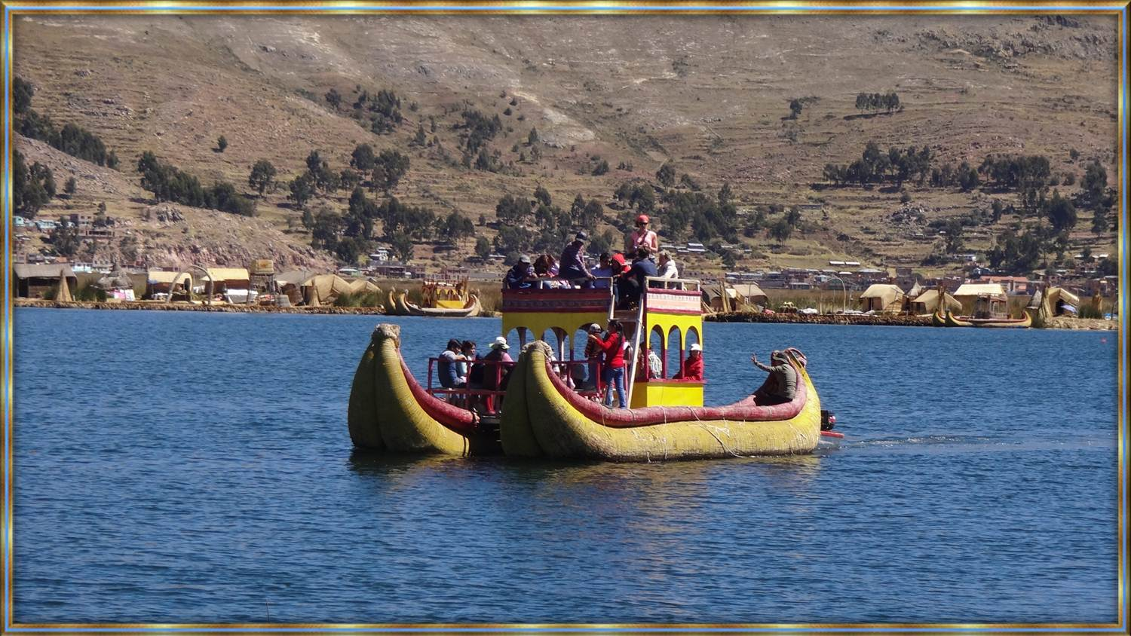
El estilo es el ropaje del pensamiento; y un pensamiento bien vestido, como un hombre bien vestido, se presenta mejor. Conde de Chesterfield
Comienza a manifestarse la madurez, cuando sentimos que nuestra preocupación es mayor por los demás que por nosotros mismos. Albert Einstein

Slide 9
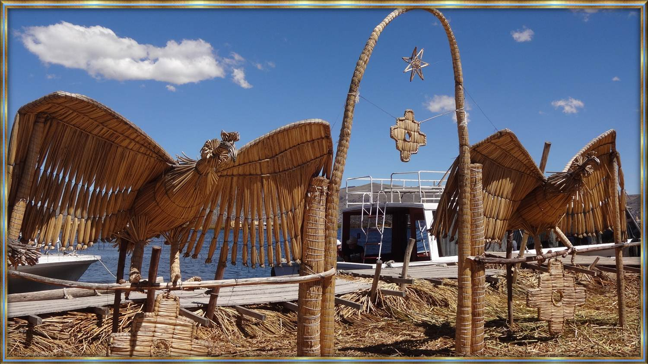
Un hombre desenfrenado no puede inspirar afecto, es insociable y cierra la puerta a la amistad. Sócrates
No hay una edad para empezar a ser galante ni para dejar de serlo. Lin Yutang

Slide 10
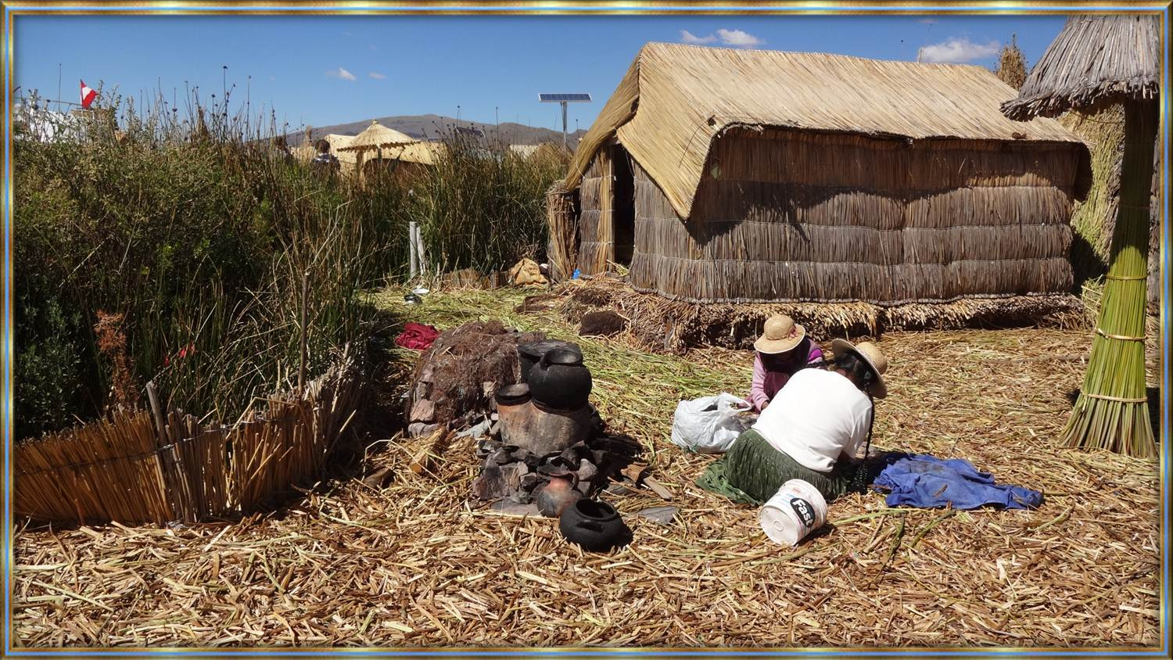
Elimina el “no soy capaz”. Si te menosprecias, tu diálogo interno obrará como un freno. Elimina de tu repertorio el “no soy capaz”, porque cada vez que te lo repites confirmas y refuerzas tus sentimientos de inseguridad; esta calificación negativa, automáticamente, te inmovilizará. Walter Riso

Slide 11
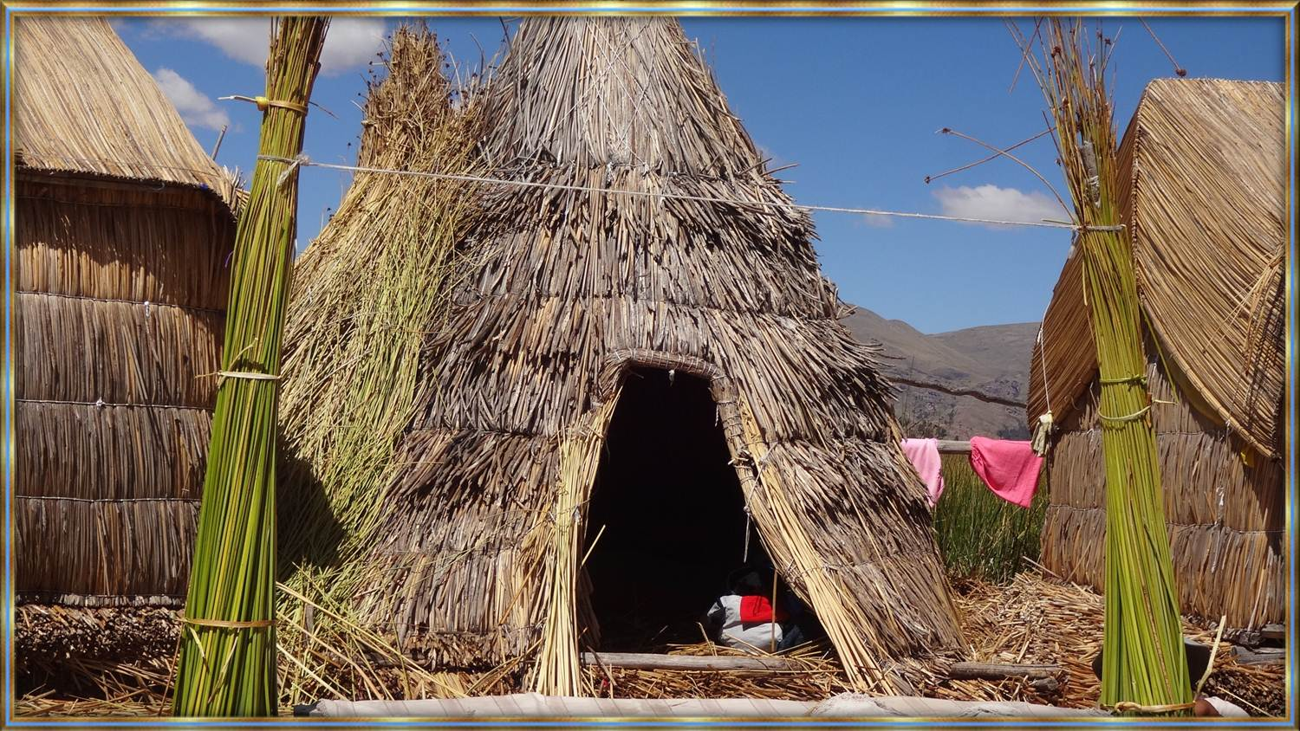
La felicidad humana generalmente no se logra con grandes golpes de suerte, que pueden ocurrir pocas veces, sino con pequeñas cosas que ocurren todos los días.
Benjamin Franklin

Slide 12
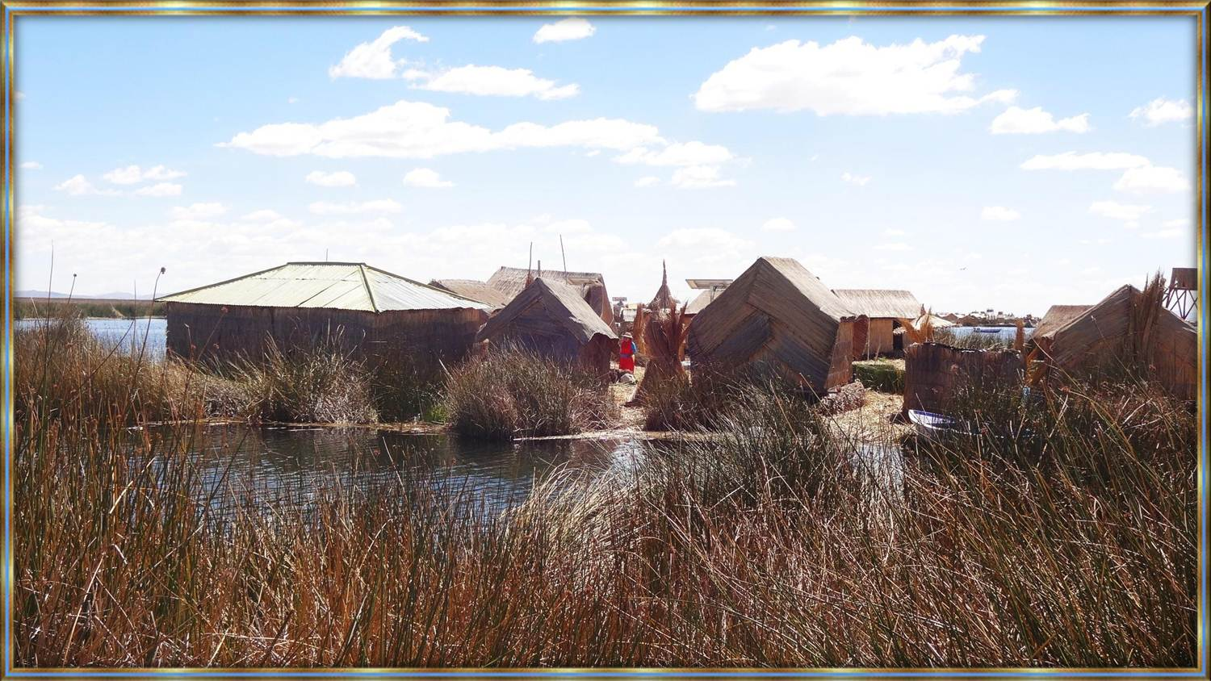
El amor es lo que somos. Si eres irresponsable, tu relación afectiva será irresponsable. Si eres deshonesto, te unirás a otra persona con mentiras. Si eres inseguro, tu vínculo afectivo será ansioso. Pero si eres libre y mentalmente sano, tu vida afectiva será plena, saludable y trascendente. Amar sin apegos es amar sin miedos. Walter Riso
Fotos propias: Islas Flotantes de “Los Uros” Lago Titicaca (Bahía Puno - Perú)
Música: Balseros del Titicaca - Los Uros
Realización general: Rodrigo Valencia Cardona
Medellín-Colombia

Slide 13







¿Te ha gustado?
Puedes ver más entrando
Aquí
Además puedes recibir powerpoints en tu correo electrónico suscribiéndote aquí:

